Slide 1
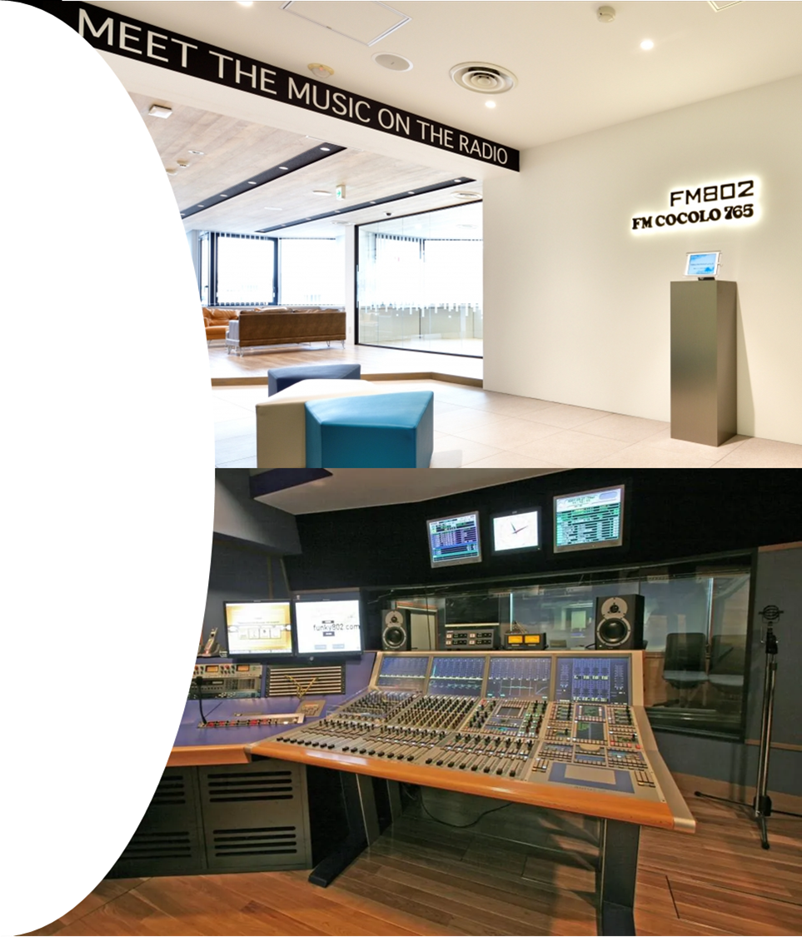

FM COCOLO
MEDIA PROFILE
2024年4月
株式会社FM802

Slide 2
01. 株式会社FM802 について

Slide 3


01
株式会社FM802 について
株式会社FM802は、日本のFM局で唯一 ”1社2局体制”の放送
16歳～34歳をターゲットにしたFUNKY MUSIC STATION
1989年6月1日開局
大阪府で２局目の民法FMラジオ局として開局。
「FM」を「FUNKY MUSIC」とかけたキャッチフレーズ
「FUNKY MUSIC STATION FM802」のままに、
ファンキーな選曲やDJが集結するラジオ局として認知されている。
2004年の開局15周年以降はこれに加え
「meet the music on the radio」というキャッチフレーズも使用。
開局以降はそれまで関西地区で聴率トップだったFM大阪を完全に抜き去り、
若年層のシェアに至っては在阪AM各局の追随を許していない。
さらに2009年12月調査では12－69歳でも単独首位になった。
またJAPAN FM LEAGUE中でも聴取率が高い。
周波数
コールサイン
出力
放送エリア
送信所
中継局
80.2MHz
JOFV-FM
10kw
関西圏（約1900万人）
大阪府大東市北条2377
飯盛山（343.5ｍ）
大阪府豊能郡能勢町野間西山88
野間西山（423.3ｍ）
40代～60代をターゲットにしたWHOLE EARTH STATION
1995年10月16日開局
（2012年4月からFM802が運営）
ラジオ放送を通じて、時代をリードするライフスタイルに
ふさわしい音楽や情報を「大人」のリスナーにお届けする局のビジョンを
「Whole Earth Station」というキャッチフレーズで表現している。
国内のFMステーションでは前例のない、４０歳代半ばから団塊世代をターゲットとしている。
こだわりのある、感性豊かで、音楽好きのための「本格的な大人のMUSICステーション」として、
関西の音楽を中心とした文化、エンターテインメントを関西で唯一の「広域免許」
FMステーションとして、大人のリスナーに向けて放送している。
2021年6月調査では、50歳代男女単独首位となった。
周波数
コールサイン
出力
放送エリア
送信所
76.5MHz
JOAV-FM
10kw
関西圏（約2000万人）
大阪府東大阪市上石切町2丁目
1451-23
生駒山（620.6ｍ）

Slide 4
01
株式会社FM802 について
FM802 / FM COCOLO の聴取率から見る影響力
■関西圏ラジオ全局 年代別聴取率シェア
１６～34歳 男女
40～59歳 男女
学生 男女
調査機関：株式会社ビデオリサーチ、調査期間：2023年12月4日（月）～10日（日）06:00-24:00
調査対象：京阪神地区の学生/男女16～34歳/男女40,50歳代/学生 、調査方法：インターネット調査
FM802は、男女16～34歳/40～59歳/学生の全てで圧倒的シェア1位を獲得！
FM COCOLOも、40～59歳でシェア2位を獲得しました。
FM802/COCOLOのリスナーは異なるため、両局展開でさらにリーチを図ることもできます。

Slide 5
03. FM COCOLO について

Slide 6


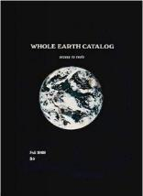
03
FM COCOLO について
外国人を含むエリア内居住者への情報インフラとして、多言語による広域ラジオ「FM COCOLO」
1995年 FM COCOLO 放送開始
“Communication, Cooperation and Love“の意味を込めて、
多様な文化と言語を持つ関西エリア2,000万人に向けたラジオ局
阪神・淡路大震災の経験から、外国人を含めた情報インフラとして開局
2010年 新たなコンセプト “WHOLE EARTH”を掲げる
言葉の出典は、カタログ誌『WHOLE EARTH CATALOG』（1960年・米国）
「真に役に立つ道具であること」、「自立した教育（生活）に関係するもの」、
「ハイクオリティーもしくはローコスト」、「通信販売で簡単に手に入る」の4つの
要素を満たすモノ・コトを掲載した、実用品と生活情報の宝庫であった雑誌より。
心豊かな生活を維持するためのエッセンシャルな情報をキュレーションした
カタログのようなラジオでありたいという目標と、 身の回りと地球規模の
物事を一体で考えようというグローカルなメッセージを込めて、
“WHOLE EARTH STATION”としてリスタート。
2011年 株式会社FM802 事業譲渡
精神的に成熟しながら新しい物事に敏感な人々を“大人のリスナー”として
ターゲティングし、“WHOLE EARTH”を現代に置き換えて発信。
いま世界が達成すべき指針「SDGs」にも共通するものとなっています。
▲『WHOLE EARTH CATALOG』
(1968, スチュアート・ブランド編）
2020年 開局25周年、WHOLE EARTH STATIONとして10周年
“WHOLE EARTH”というグローカルなコンセプトのもとに「Quality of Life」、「サステナビリティ」、「エッセンシャル」を
満たす文化・芸術や情報を届けるメディアとして、さまざまなモノ・コト・価値をリスナーに提案し共有していきます。
2025年の「大阪・関西万博」盛り上げ、2030年の「SDGs」達成に向けて、FM COCOLOは発信を続けます。

Slide 7
03
FM COCOLO について
主要時間帯は、ローカル向けの生放送
情報インフラとしての優位性
90％以上が自局制作による関西ローカル放送。
生放送率も60％以上の編成となっています。
東京キー局からの全国一律放送とは異なり、
関西のリアルタイムな出来事や天候・交通情報を
オンエアすることで、ローカル・リスナーの
暮らしのニーズに応えています。
音楽はOverseas6割、
外国語ネイティブや日英バイリンガル
進行で多様な文化体験
主要番組は日本語進行ですが、多様なルーツのDJが
レギュラー番組を担当。マルチリンガルDJ、
外国語ネイティブDJなど13か国語でレギュラー放送。
誰一人取り残さないことを目指す「やさしい日本語」、
「やさしい英語」での放送は、日本語ネイティブではない
居住者にとっての情報インフラとしても有効です。
ミュージック・ステーションとしては海外楽曲＝6割の
選曲を基本とし、1960年代から現代2020年代まで、
地球各所のカルチャーの変遷を意識してキュレーション。
往年のレジェンダリー・アーティストから
最も脂ののっている現在進行形アーティストまで、
ビッグ・アーティストがDJを務めるプログラムも数多く
擁しています。
時空を超えた地球上（WHOLE EARTH）の
さまざまな文化芸術を、関西エリアのローカル・リスナーと共有することを目指した編成となっています。
 | Mon | Tue | Wed | Thu | Fri | Sat | Sun
5 | FROM OVERSEAS DJ：SIRINANDA/SANDYA/MAXIE(月) CINDY/MINA(火) 松尾カニタ(水) ANUNG(木) THAO TRANG/YU(金) RAHMAN(土) SUNNY(日) |  |  |  |  |  |  | 5
6 | CIAO 765 DJ：野村雅夫 |  |  |  | Hitsville765 DJ：尾上さとこ | Hitsville765 DJ：尾上さとこ | BRAND-NEW SHINe DJ：西田新 | 6
7 |  |  |  |  |  |  |  | 7
8 |  |  |  |  |  |  |  | 8
9 |  |  |  |  |  |  |  | 9
10 |  |  |  |  | PRIME STYLE FRIDAY DJ：山添まり | MOVE ON SATURDAY DJ：光永亮太 | SUNDAY IN THE PARK DJ：吉村昌広 | 10
11 | M’s Groove DJ：meme |  |  |  |  |  |  | 11
12 |  |  |  |  |  |  |  | 12
13 |  |  |  |  |  |  |  | 13
14 | Wonder Garden DJ：池田なみ子 |  |  |  | THE MAGNIFICENT FRIDAY DJ：加美幸伸 | THE MAGNIFICENT FRIDAY DJ：加美幸伸 | Got You OSAKA DJ：トータス松本 | 14
15 |  |  |  |  |  |  |  | 15
16 |  |  |  |  |  |  | Sunday Music Passage DJ：山添まり | 16
17 | MARK’E MUSIC MODE DJ：マーキー |  |  |  |  | ROMAN LIFE Heartstrings DJ:K |  | 17
18 |  |  |  |  | FRIDAY NIGHT JUNCTION DJ：光永亮太 | Wabi-Sabi レディオ・ショー DJ：根本要/馬場俊英 |  | 18
19 |  |  |  |  |  | 槇原敬之 Sweet Inspiration DJ：槇原敬之 | SUPER J-HITS RADIO DJ：加藤美樹 | 19
20 | COCOLO Earth Colors DJ：ユニ/キム・ヒテ(月) 李佳/ゴ・センキン(火) CHRIS(水) Roxana/Eric(木) Monica/Rogerio(金) |  |  |  |  | Whole Earth RADIO |  | 20
21 | J-POP LEGEND CAFÉ DJ：田家秀樹 | おとといラジオ DJ森田恭子 | NIGHT AND DAY DJ：南佳李 | 1時の鬼の魔酔い DJ：さだまさし | THE MUSIC OF NOTE DJ：曽我部恵一 | THE MAJESTIC SATURDAY NAIGHT DJ：ちわきまゆみ |  | 21
22 | オールナイトニッポン MUSIC 10 DJ：森山良子(月) 鈴木杏樹(火) 名取裕子/森高千里/岸谷香(水) 渡辺満里奈(木) |  |  |  | オールナイトニッポン GOLD |  | RADIO SHANGRI-LA DJ：立川直樹/杉山恒太郎 | 22
23 |  |  |  |  |  | Billboard PREMIUM Plus DJ：八木早希 | World Jazz Warehouse DJ：chris | 23
24 | MIDNIGHT ALLEY |  |  |  | WEEKEND LOVE DJ：OTO!!! | 物見遊山 DJ：門上武司 | KAMASAMI KONG SHOW DJ：カマサミ・コング | 24
 |  |  |  |  |  | 宮沢和史の琉球ソングブック DJ：宮沢和史
25 |  |  |  |  | WEEKEND ALLEY |  |  | 25
26 |  |  |  |  |  |  |  | 26
27 |  |  |  |  |  | MIDNIGHT ALLEY |  | 27
28 |  |  |  |  |  |  |  | 28
ローカル生放送 外国語放送 ネット番組・収録番組

Slide 8
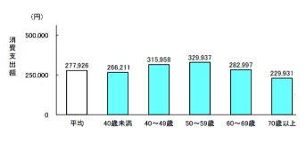
03
FM COCOLO の聴取者は人口ボリュームゾーンの経済牽引世代！
FM COCOLO について
FM COCOLOのターゲット“大人リスナー”の年齢設定は、“Over 40” 。
関西ローカル2,000万エリアの人口の6割強が、40代以上にあたります。
さらに、コアターゲットとなる40～50代（人口の約3割）は
経済を率いる責任世代であり、行動が消費に直結する上に、
ラジオが日常生活の意思決定へと強く影響しています。
▼関西エリアの年代別人口構成比
▼消費支出は40代➡50代でピーク
▼可処分所得も40代➡50代でピーク
40～50代
28％
世帯主の年齢階級別消費支出額
（二人以上の世帯平均、月額）
世帯主の年齢階級別可処分所得額
（二人以上の世帯のうち勤労者世帯平均、月額）
※総務省統計局 「家計調査報告」 2020年 平均結果より
※2020年度 住民基本台帳より
FM COCOLO 男女50代リスナー
× ラジオの日常生活への関わり（単位：%）
買い物へ行く途中で聞いたラジオCMの商品を買い物の際に思い出すことがある
FM
COCOLO
35.1
買い物へ行く途中で聞いたラジオCMの商品を購入したことがある
21.8
FM局A
FM局B
AM局C
AM局D
50代の世帯年収が最も高いのは FM COCOLO
→ 消費支出・可処分所得も最も多いと考えられます。
3人のうち1人がラジオCMで聴いた商品を思い出し、
5人のうち1人が実際に商品購入にまで至っています。

Slide 9
04. ラジオの現在地について

Slide 10
04
ラジオは「ながら接触」しやすいメディア！
ラジオの現在地について
仕事中や買い物に行く移動中など、屋内でも屋外でも「ながら聴取」されるメディアです。
(%)
(%)
(%)
(%)
株式会社ビデオリサーチによる関西圏個人聴取率調査2019年12月をもとに作成

Slide 11






04
ラジオは「ながら接触」しやすいメディア！
ラジオの現在地について
1週間あたりの『ラジオ』到達人口と『動画・音楽配信サービス』接触人数比較
関西圏では『FM802』到達人口≒『amazon prime video』接触人数 となっており、
非常に高いリーチを獲得しています。
9000
8579
（単位：千人／調査対象エリア：大阪府・京都府・兵庫県）
【データソース】『ラジオ』到達人口：株式会社ビデオリサーチ 関西圏ラジオ聴取率調査 2023年12月4日（月）～10日（日）
『動画・音楽配信サービス』：株式会社ビデオリサーチ 関西地区ACR/ex 2023年4～6月から特定1週間

Slide 12
04
ラジオは「ながら接触」しやすいメディア！
ラジオの現在地について
関西圏テレビ6局（NHK含む）平均視聴率とFM802個人聴取率の比較
(M1・F1層/平日平均値)
FM802がメインターゲットとしているM1・F1層は、関西圏で職場内（営業車内）でのラジオ聴取が多いことや
コロナ禍でのradikoアプリの利用者数アップを背景に、平日日中においてテレビ局と同程度以上のリーチを獲得しています。
M1（男性20～34歳）
F1（女性20～34歳）
6:00～17:00までは
他局と比較しても非常に高い水準。
17:00～20:00頃の”残業時間”も
他局と同程度の水準となっています。
9:00～17:00は
FM802=約2%前後で
他局と同程度の水準です。
NHKEテレ
NHKEテレ
※出典は、全てビデオリサーチ調査データより。
【テレビ局】
地区：関西（PM）
期間：2021/12/13（月）
～2021/12/17（金）
曜日：月火水木金
特性：男 20-34才
サンプル数：191（2021/12/17）
時間帯：06：00～24：00
時間区分：60分
率区分：平均視聴率（%）
日付削除：なし
【FM802】
地区：関西圏
期間：2021/12/13（月）
～2021/12/17（金）
曜日：月火水木金
特性：男 20-34才
サンプル数：389
時間帯：06：00：～24：00
時間区分：60分
率区分：個人聴取率（%）
【テレビ局】
地区：関西（PM）
期間：2021/12/13（月）
～2021/12/17（金）
曜日：月火水木金
特性：女 20-34才
サンプル数：204（2021/12/17）
時間帯：06：00～24：00
時間区分：60分
率区分：平均視聴率（%）
日付削除：なし
【FM802】
地区：関西圏
期間：2021/12/13（月）
～2021/12/17（金）
曜日：月火水木金
特性：女 20-34才
サンプル数：480
時間帯：06：00：～24：00
時間区分：60分
率区分：個人聴取率（%）

Slide 13
05. アート展開について

Slide 14
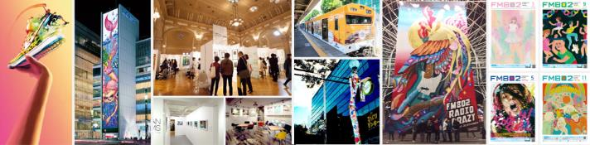



05
アート展開について
目に見えないメディアだからこそ、見えるところにこだわる！アートプロジェクト
digmeout(ディグミーアウト)とは、「私を発見して」という意味。
FM802 / FM COCOLOが行うアート発掘・育成プロジェクトです。未だ見ぬ若いアーティストをウェブや街場のリサーチを通じて発掘。
FM802 / FM COCOLOのプロモーション活動に若手アーティストを起用し、メディアを通じて発信することはもちろん、
様々な大企業と若手アーティストとのコラボレーションを企画し、ラジオとアートを一体化したプロモーションを推進しています。
東京、大阪での展覧会やアートイベントの開催、全長40メートルの壁画コンペ、アメリカ村を舞台にした街灯プロジェクト、
銀行のATMカードデザイン制作やパンツのデザインまで、その活動は多彩です。
これまでの活動の中から数多くの有名アーティストを排出し、「digmeoutに選ばれることが
若手アーティストの登竜門」と言われる存在になっています。
International Art Fair
UNKNOWN ASIA
アジア各国で活躍する次世代クリエイターが集うビッグスケールのアートフェア。
過去5回の開催で、国籍も作風も多様なアーティストに様々な機会を提供してきた UNKNOWN ASIA。
より幅広い表現を可能にするため、ギャラリースペース、パフォーミングステージなど、新たに創設。ファインアート、
イラストレーション、フォトグラフィー、グラフィックデザイン、ファッションなど、
ジャンルも国も超えたアジアの最先端が集まるアートフェアに、今年もクオリティの高いアートを募集。

